Slide 1
Вибірковий освітній компонент дисципліни
«Технології закритого ґрунту»
Галузь знань:
20 Аграрні науки та продовольство
Спеціальність: 201 Агрономія
Освітньо-професійна програма:
«Організація і технологія ведення фермерського господарства»

Slide 2
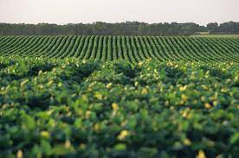
Навчальна дисципліна «Технології закритого ґрунту» належить до вибіркових освітніх компонентів, спрямована на вивчення:
принципів тепличного овочівництва, ягідництва, грибівництва, квітникарства закритого ґрунту;
використання високопродуктивних сортів і гібридів;
додержання відповідних режимів мікроклімату при раціональному витраченні енергетичних ресурсів правильній експлуатації тепличних ґрунтів застосування біологічних методів боротьби .

Slide 3
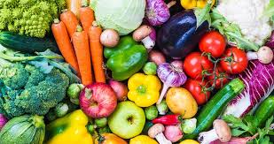
Основними завданнями навчальної дисципліни на сучасному етапі є:
висвітлення біологічних особливостей об’єктів вирощування стосовно умов закритого ґрунту.
описання видів та конструкцій споруд закритого ґрунту, оптимальний підбір систем створення мікрокліматичних параметрів для різних умов вирощування, особливості їх експлуатації.
застосовувати технологічні прийоми вирощування овочевих, квіткових рослин та культивованих грибів.
приділяти увагу навикам контролю технологічних операцій для отримання безпечної за біохімічним складом продукції у закритому ґрунті.

